Slide 1
CHÚC CÁC EM HỌC TỐT!

Slide 2
BÀI 14
BẢN VẼ CƠ KHÍ
NỘI DUNG BÀI HỌC
Bản vẽ chi tiết
Bản vẽ lắp

Slide 3
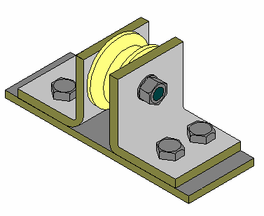
Bài 14: BẢN VẼ CƠ KHÍ
Em hãy cho biết tên các chi tiết của bộ giá đỡ.
6
5
1. Tấm đế
2. Giá đỡ
4
3. Vít
4. Trục
1
2
5. Đai ốc
3
6. Con lăn
Bộ giá đỡ

Slide 4
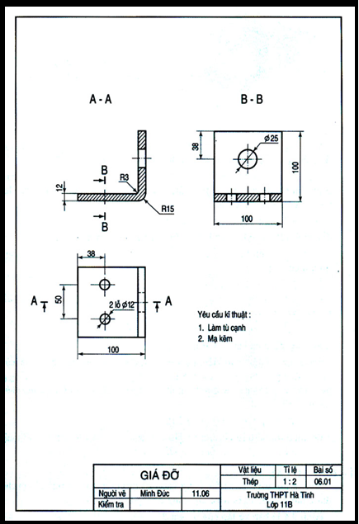
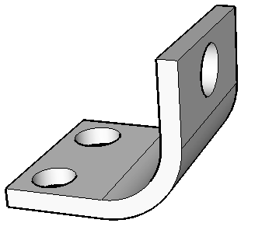
Bài 14: BẢN VẼ CƠ KHÍ
Bản vẽ chi tiết của GIÁ ĐỠ

Slide 5
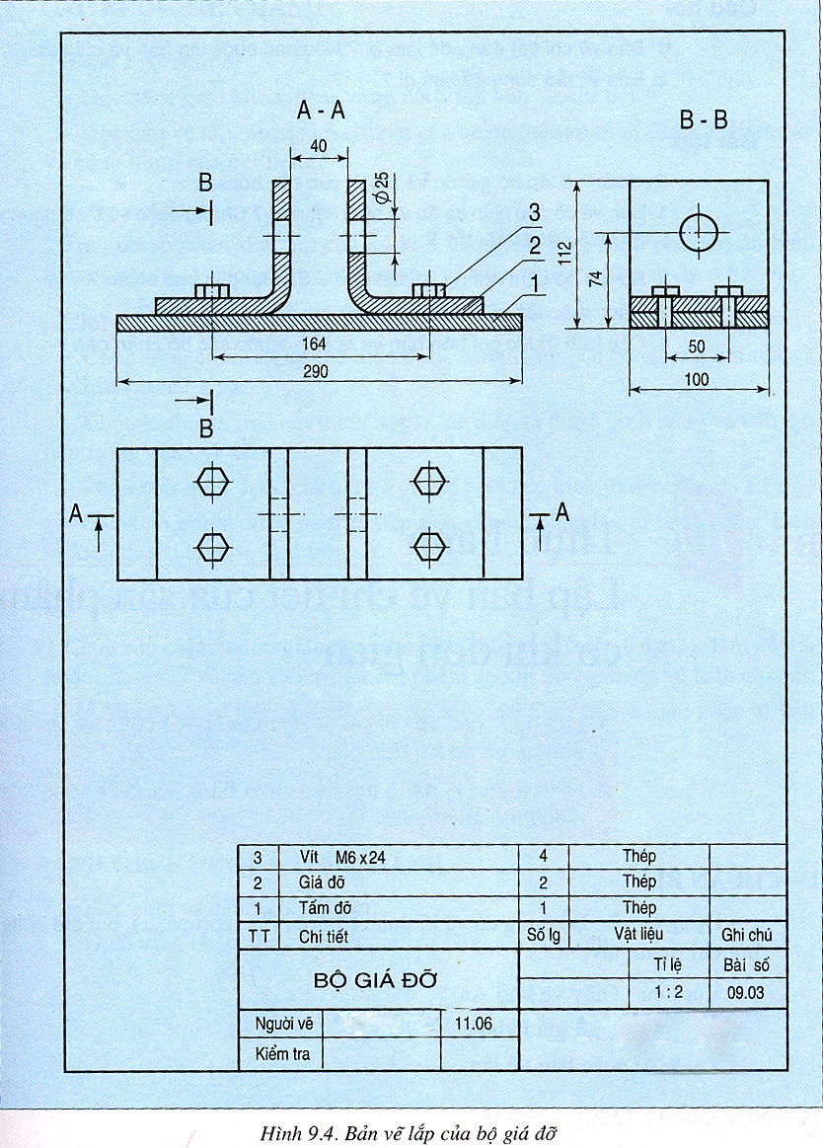
Bài 14: BẢN VẼ CƠ KHÍ
6
5
4
1
2
3
Bản vẽ lắp bộ giá đỡ

Slide 6
Bài 14: BẢN VẼ CƠ KHÍ

Slide 7
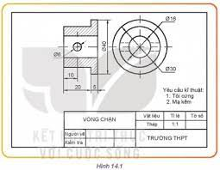
Bài 14: BẢN VẼ CƠ KHÍ
Hãy cho biết trên bản vẽ (Vòng chặn) có những thông tin gì?
- Các hình biểu diễn
- Kích thước trên các hình biểu diễn
- Khung tên
- Yêu cầu kĩ thuật

Slide 8
Bài 14: BẢN VẼ CƠ KHÍ
I. BẢN VẼ CHI TIẾT
Thảo luận
1. Nội dung của BVCT.
2. Công dụng của các hình biểu diễn, kích thước, yêu cầu kĩ thuật và khung tên.
3. Cho biết trình tự đọc của BVCT
4. Các bước lập BVCT.

Slide 9
Bài 14: BẢN VẼ CƠ KHÍ
I. BẢN VẼ CHI TIẾT
Nội dung bản vẽ chi tiết
Bản vẽ chi tiết bao gồm các hình biểu diễn, kích thước, yêu cầu kĩ thuật và khung tên.

Slide 10
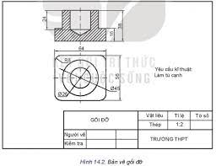
Bài 14: BẢN VẼ CƠ KHÍ
I. BẢN VẼ CHI TIẾT
2. Đọc bản vẽ chi tiết
Cho biết trình tự đọc của BVCT

Slide 11
Bài 14: BẢN VẼ CƠ KHÍ
I. BẢN VẼ CHI TIẾT
2. Đọc bản vẽ chi tiết
- Hiểu rõ được tên gọi, công dụng, hình dáng, cấu tạo, kích thước và vật liệu của chi tiết.
- Hiểu rõ các yêu cầu kĩ thuật.

Slide 12
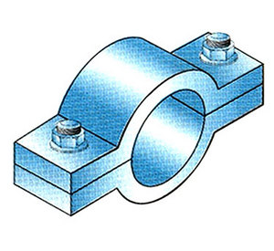
Bài 14: BẢN VẼ CƠ KHÍ
I. BẢN VẼ CHI TIẾT
3. Lập bản vẽ chi tiết
Bộ giá đỡ

Slide 13
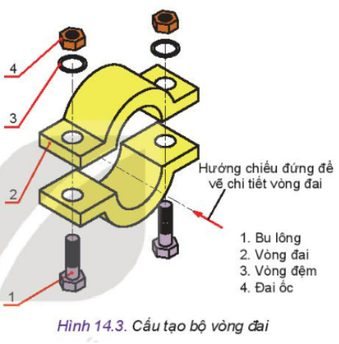
Bài 14: BẢN VẼ CƠ KHÍ
I. BẢN VẼ CHI TIẾT
Bộ vòng đai gồm có bao nhiêu chi tiết? Công dụng và yêu cầu kĩ thuật của chi tiết.
?
3. Lập bản vẽ chi tiết
?
Nêu phương án biểu diễn chi tiết vòng đai.

Slide 14
Bài 14: BẢN VẼ CƠ KHÍ
I. BẢN VẼ CHI TIẾT
?
3. Lập bản vẽ chi tiết
Vẽ các hình biểu diễn thực hiện như thế nào?
?
Ghi kích thước,
các yêu cầu kĩ thuật và nội dung khung tên như thế nào?

Slide 15
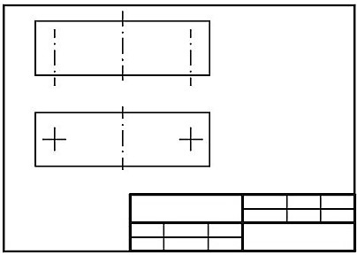
Bài 14: BẢN VẼ CƠ KHÍ
I. BẢN VẼ CHI TIẾT
3. Lập bản vẽ chi tiết
Hình 14.4. Bố trí các hình

Slide 16
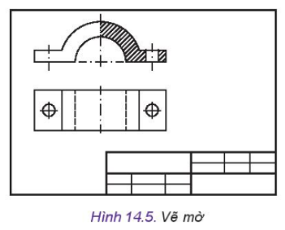
Bài 14: BẢN VẼ CƠ KHÍ
I. BẢN VẼ CHI TIẾT
3. Lập bản vẽ chi tiết

Slide 17
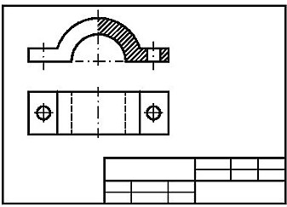
Bài 14: BẢN VẼ CƠ KHÍ
I. BẢN VẼ CHI TIẾT
3. Lập bản vẽ chi tiết
Hình 14.6. Tô đậm

Slide 18
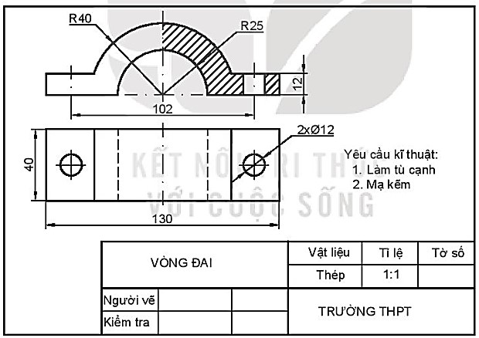
Bài 14: BẢN VẼ CƠ KHÍ
I. BẢN VẼ CHI TIẾT
3. Lập bản vẽ chi tiết
Bản vẽ chi tiết vòng đai

Slide 19
Bài 14: BẢN VẼ CƠ KHÍ
I. BẢN VẼ CHI TIẾT
3. Lập bản vẽ chi tiết
B1. Tìm hiểu công dụng và yêu cầu kĩ thuật của chi tiết.
B2. Chọn phương án biểu diễn
B3. Vẽ các hình biểu diễn
- Bố trí các hbd bằng nét mảnh các đường bao hbd.
- Vẽ hình dạng bên ngoài, bộ phận bên trong, vẽ hình cắt, mặt cắt…
- Tẩy các đường trung gian và hoàn thiện các hbd theo tiêu chuẩn.
B4. Ghi kích thước, các yêu cầu kĩ thuật và nội dung khung tên.

Slide 20
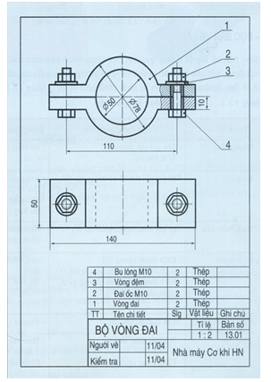
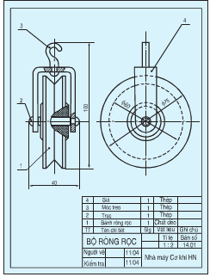
Bài 14: BẢN VẼ CƠ KHÍ
II. BẢN VẼ LẮP

Slide 21
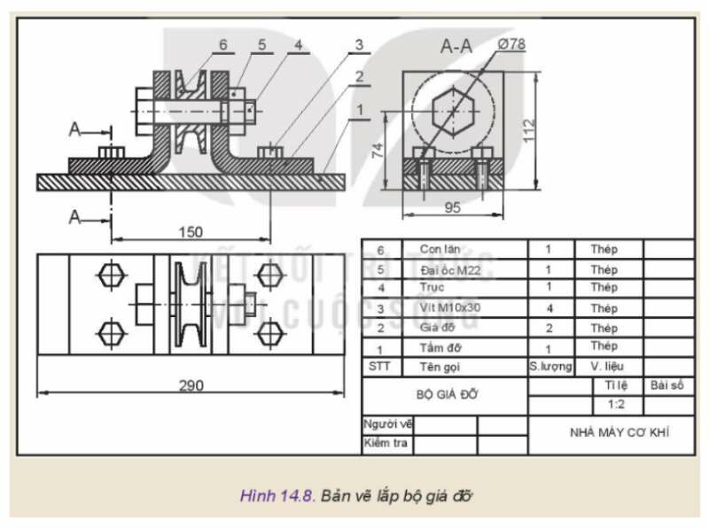
Bài 14: BẢN VẼ CƠ KHÍ
Quan sát hình 14.8 và nghiên cứu nội dung trong sgk để thảo luận

Slide 22
Bài 14: BẢN VẼ CƠ KHÍ
Thảo luận
1. Nội dung của BVCL.
2. So sánh sự khác nhau giữa BVCT và BVL.
3. Công dụng của các hình biểu diễn, kích thước, bảng kê và khung tên.
4. Cho biết trình tự đọc của BVL.

Slide 23
Bài 14: BẢN VẼ CƠ KHÍ
II. BẢN VẼ LẮP
-Trình bày hình dạng vị trí tương quan của một nhóm chi tiết được lắp với nhau.
- Dùng làm tài liệu lắp đặt, điều chỉnh, vận hành và kiểm tra sản phẩm.

Slide 24
Bài 14: BẢN VẼ CƠ KHÍ
II. BẢN VẼ LẮP
Nội dung bản vẽ lắp
Gồm các hình biểu diễn, kích thước, bảng kê và khung tên.
2. Đọc bản vẽ lắp
- Hiểu rõ hình dáng, cấu tạo của từng chi tiêt và chức năng của nó trong sản phẩm
- Hiểu rõ mối ghép của các chi tiết với nhau.
- Nắm được nguyên lí làm việc, công dụng và trình tự tháo lắp của sản phẩm, các nội dung quản lí bản vẽ.

Slide 25
Bài 14: BẢN VẼ CƠ KHÍ
LUYỆN TẬP
Quan sát hình 14.8 (bản vẽ lắp bộ giá đỡ), thực hiện đọc bản vẽ lắp bộ giá đỡ và lập BVCT giá đỡ theo nhóm, trình bày kết quả cá nhân trên giấy A4.

Slide 26
Bài 14: BẢN VẼ CƠ KHÍ

Slide 27
Bài 14: BẢN VẼ CƠ KHÍ
1. Tên các hình biểu diễn, kích thước, số lượng các chi tiết và các tháo lắp các chi tiết (bản vẽ lắp bộ giá đỡ).
2. Trình tự lập BVCT trên giấy A4.

Slide 28
Bài 14: BẢN VẼ CƠ KHÍ
VẬN DỤNG
Sưu tầm tài liệu “Hướng dẫn sử dụng” của một trong những thiết bị trong gia đình như nồi cơm điện, má quạt, robot lau nhà...và tìm hiểu xem thiết bị đó gồm những chi tiết nào, có công dụng gì. Tháo lắp thiết bị đó như thế nào?

Slide 29


THANK YOU!

